Slide 1
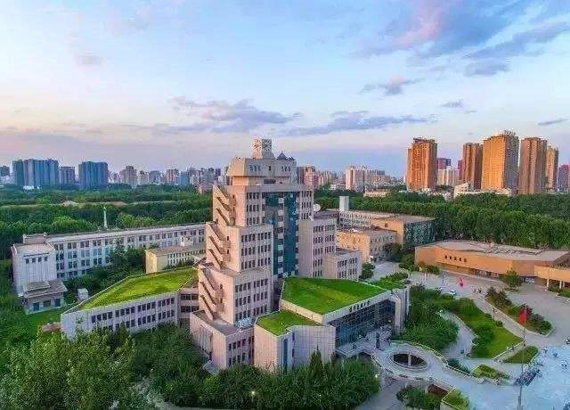

软 件 工 程 课 程
Chapter 0: 课 程 简 介
Xi'an Jiaotong University
王 鸽
西安交通大学 计算机学院
gewang@xjtu.edu.cn

Slide 2
关于本课程
什么是软件工程(Software Engineering)？
以工程化方法组织信息系统和软件的生产，在给定时间和给定预算内向用户交付高质量的软件，充分满足用户需求。
Notes:
软件工程是以工程化的方法生产软件

Slide 3



关于本课程
装修工程
房主
装修需求
收集并理解客户需求——确保装修符合房主需求
组织团队分工——划分步骤、分配工种、确定工期
提供规范的图纸——方便与各工种沟通
现场检查与验收——确保施工正确
Notes:
软件工程是以工程化的方法生产软件

Slide 4

关于本课程
装修工程
房主
装修需求
软件工程
客户
客户需求
Notes:
软件工程是以工程化的方法生产软件

Slide 5
关于本课程
什么是软件工程(Software Engineering)？
以工程化方法组织信息系统和软件的生产，在给定时间和给定预算内向用户交付高质量的软件，充分满足用户需求。
为什么以工程化的方法生产软件？
工程化 vs. 作坊式
工程化生产：遵守标准、有高度组织性，有团队协作
作坊式生产：无明确标准、以个人习惯为主
Notes:
软件工程是以工程化的方法生产软件

Slide 6
为什么要学软件工程
在大数据、云计算、人工智能时代
没有软件，计算机系统能用吗？
信息是基本的生产资料，软件是基本的生产工具
基本的计算机专业素质与专业技能
会写程序的人非常多，各个专业都有计算机编程课
计算机专业学生编程就一定比非计算机专业学生强吗？
面对就业竞争，计算机专业的优势是什么？
软件工程不仅仅学习分析设计系统的方法
更要学会把自己的想法准确传递给别人

Slide 7
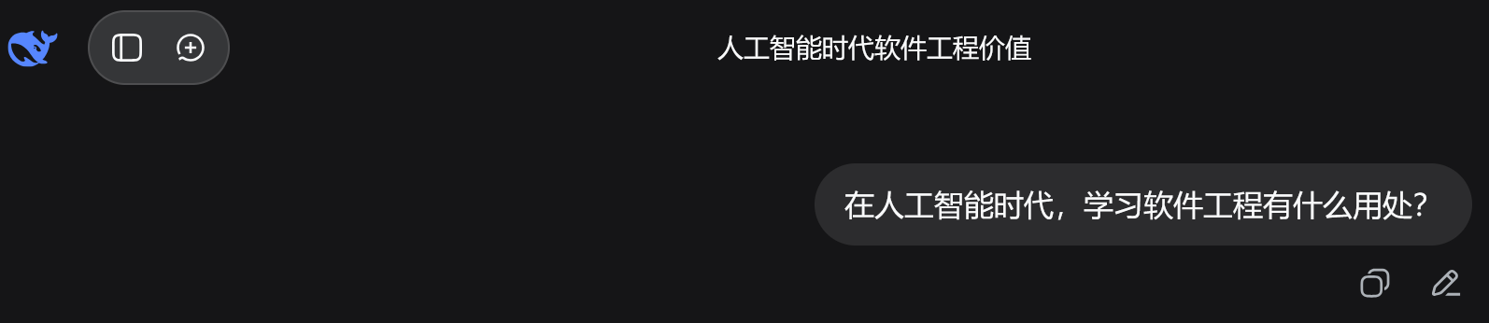
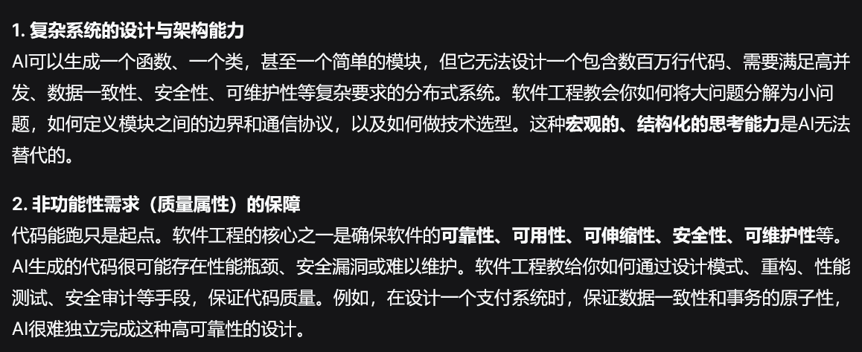
学好软件工程有什么用

Slide 8
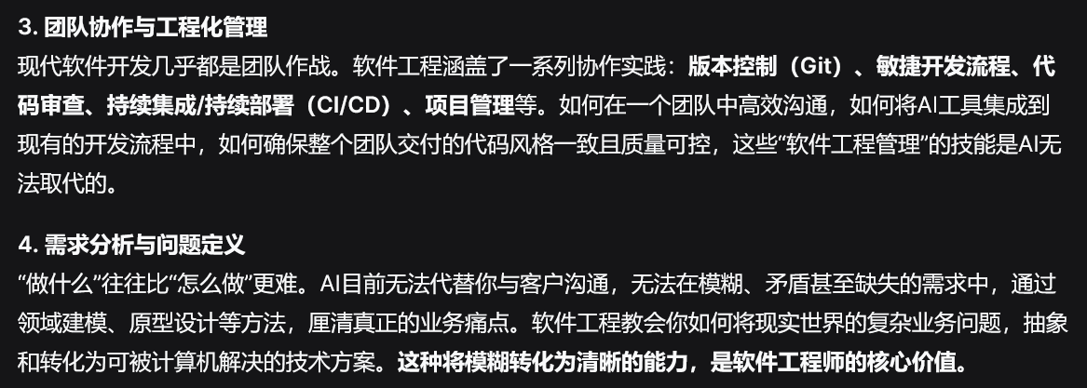
学好软件工程有什么用

Slide 9
学好软件工程有什么用
能让我编程更快吗？
不能。软件工程更多的是写文档、画图
能让我找到好工作吗？
不能保证。但是有助于你做项目管理者
能让我编程更好/更美/质量更高吗？
是。追求尽快给出好代码
能提高我的思维表达能力吗？
是。在动手之前先思考如何解决问题，并让别人明白你的思路
能提高我的分析判断能力吗？
是。给用户提交最合理的方案需要准确的分析判断
能提高我的系统设计能力吗？
当然。从系统的、整体的角度完成优化设计
能提高我的组织/领导能力吗？
必须的。不会合理有效管理团队，必然导致项目失败
能提高我的合作/协作能力吗？
当然。合作与交流是软件工程强调的核心原则之一

Slide 10
本课程特点
概念特别多，公式特别少
不同的教材用词说法略有不同，但本质一样
对原则和概念重在用起来，体现在软件生产过程中
很多模型没有唯一绝对正确的标准答案
需要有足够的编程实践经验为基础
多用多练是最好的学习方法

Slide 11
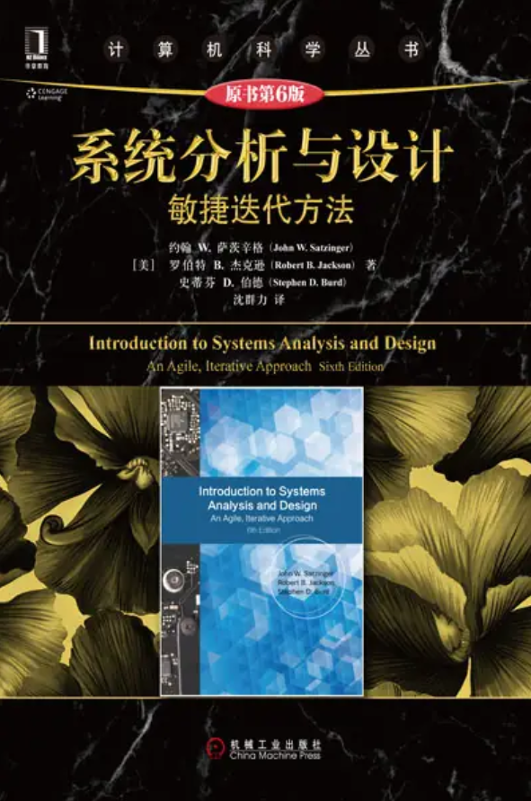
关于教材
本次使用教材（不用买）
John Satzinger, Robert Jackson, Stephen Burd著，《系统分析与设计-敏捷迭代方法》（第6版）
为什么用这本教材
重点集中在系统分析和设计两个环节上
更符合本科生缺少工程项目经验的实际情况
更有利于同学在短时间内掌握有用的技能

Slide 12
学习的重中之重
软件工程一半是管理，一半是方法与技能
关于管理的知识和技能更多靠工程实践中理解和掌握
课堂上重点讲授对模型、方法、技能如何理解和掌握
这门课就是围绕着软件开发生命周期（Software Development life cycle, SDLC）讲
SDLC的过程，SDLC的过程模型
SDLC各个阶段中的活动、模型、方法
同学们应该注重
基本概念和原则是基础
对方法的掌握运用，即学会分析和设计系统的技能
学会用软件工程里讲过的一些模型、方法去解决实践中的问题
或者是在实践中能够熟练运用软件工程讲过的模型、方法

Slide 13
注意实践锻炼
课堂所讲的模型、方法、原理
要结合实践多用多练习
系统分析和设计的方法不仅可用于软件生产也可用于其它系统
所有文档的目的在于交流，在于表达思想
软件工程文档不追求独特个性，而追求让读者快速准确知道你的想法
总是强调“我是这样想的，你没有理解”，那就说明你的文档失败了
本教材编程使用Java语言
模型和具体的编程语言是无关的，一般的模型可以转换为任何编程语言
所有设计模型和编程代码是完全对应的关系，可以互相转换
但是本课程把编程语言限定在Java
学习模型和代码之间的对应转换，同学们掌握基本的Java语法就够了
但是要完成项目则还需要掌握更多的库、类和函数

Slide 14
本课程学习重点
SDLC的基本概念、过程模型
SDLC都有哪些环节，每个环节都要做些什么事
SDLC主要有哪些过程模型，每个模型的内涵是什么，模型之间有什么区别
项目管理都要干些什么事、敏捷开发是什么
面向对象的需求分析模型
用例图、用例说明、活动图、类图、状态图
面向对象的系统设计模型
三层体系结构的设计内涵与相应的顺序图
典型的设计模式
各种图与代码之间的互相转化
Notes:
SDLC： software development life cycle

Slide 15
考核
考核内容：
1、课堂表现：10%
2、项目报告：10%
3、项目答辩：10%
4、期末笔试：70%
说明：
（1）课堂表现包括思源学堂课后训练、出勤记录等。
（2）以小组为单位按照课程进展提交3次报告。
（3）以小组为单位答辩，每位同学都要参与。
（4）笔试为中英双语试卷。

Slide 16
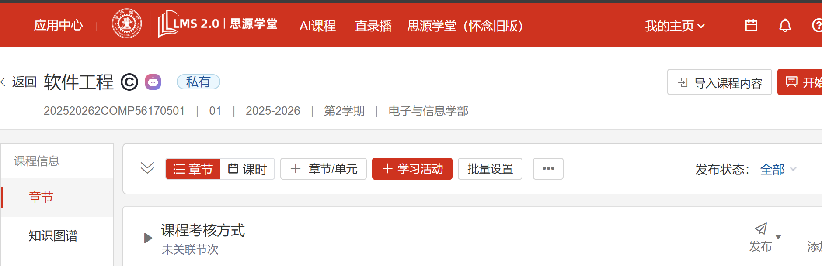
课堂表现（10%）
本课程在思源学堂设置了AI智课，上面有对应的视频、ppt、章节测试题，完成章节测试题，得分计入课堂表现总分。

Slide 17
项目要求（报告10%+答辩10%）
由4-6人组成一个项目组,其中一人为组长。
所有项目、作业、答辩都以组为单位。
请组长将组员信息和组内分工更新到在线文档（群里会通知）
请根据自己的能力和兴趣，商定一个可以实现（演示）的软件题目。
鼓励大家用课程作业参加学校规定的A类比赛（参赛的同学会有加分）
推荐每个组在github、gitee或者类似平台上创建并管理自己的项目
每位同学扮演项目中不同的角色（如产品经理、需求人员、设计人员、开发人员）
每个项目至少设置3个功能点（非登陆验证、数据库调用等通用功能）
可以不真正实现，但实现的小组全体同学在【功能实现度】方面的评分为满分
未实现的小组【功能实现度】不为零分，会根据实际情况给出分数
不反对使用大模型生成代码

Slide 18
项目报告说明（10%）
【报告内容】
根据课程进度，提交《立项报告》、《需求说明书》、《设计说明书》3个报告
默认由对应的角色完成，例如产品经理负责《立项报告》，需求人员负责《需求说明书》，设计人员负责《设计说明书》，开发人员负责开发，通过最终答辩展现
【提交方式】
组长负责提交报告（ 发送到百度网盘链接，群里会通知）
【评分说明】
根据小组选定的项目撰写
体现课堂学习内容，不要求堆砌篇幅
不反对使用大模型生成部分内容，但需要加以思考
本项按照小组评分，即小组内所有同学得分一致

Slide 19
项目答辩说明（10%）
【答辩安排】课程最后一周会安排所有组在课堂进行项目答辩
对项目的功能点进行展示
要求每一名同学按照在项目内扮演的角色进行答辩，根据答辩评分
【评分说明】
【功能实现度】*40%+【作品创意】*10%+【个人表现】*50%
前两项小组内分数一致，个人表现分会根据答辩表现为每个同学单独打分

Slide 20

课程微信群

